Slide 1
Übertrittsabend der
Bischof-Riccabona Grund- & Mittelschule Wallersdorf
Infoabend zur Schullaufbahn:
Die Übertrittsphase
Herzlich Willkommen!

Slide 2


Welche Schule soll mein Kind besuchen?

Slide 3
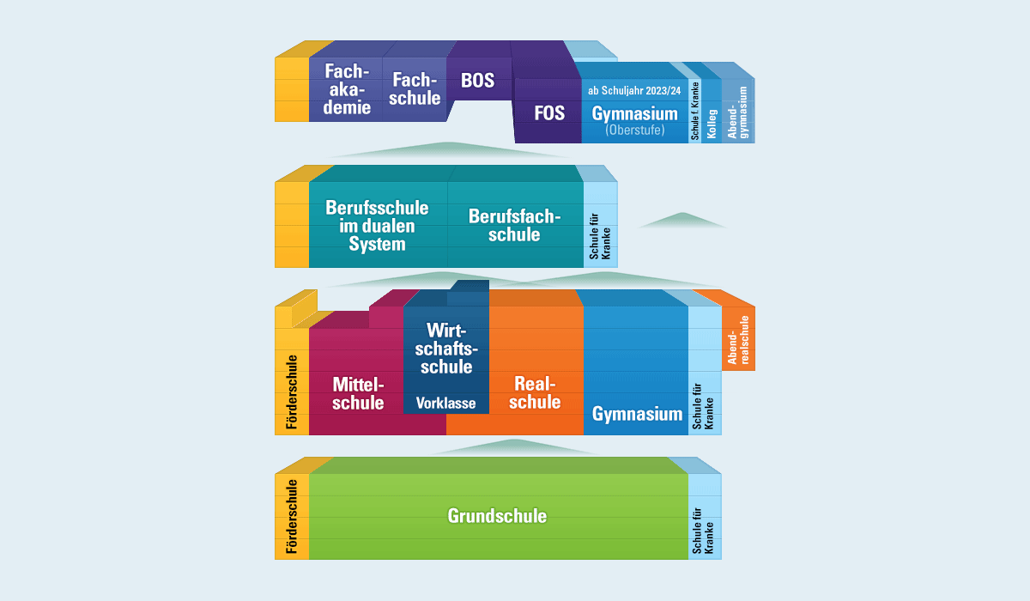
Das bayerische Schulsystem im Überblick

Slide 4
Entscheidungshilfen
Sprachkompetenz
(Lesen, Wortschatz,
Ausdrucksfähigkeit)
Mathematische Kompetenz
(Grundrechenarten,
Sachrechnen,
Geometrie)
Arbeits- und
Lernverhalten
Selbstständigkeit
Arbeitstempo
Fleiß, Ausdauer
Konzentration
Interessen
Motivation
Schüler-
persönlichkeit
Ängstlich – zuversichtlich
Selbstbewusstsein
Belastbarkeit
ADHS, LRS
Gesundheit
Grundlegende
intellektuelle
Kompetenzen
Gedächtnis
Auffassungsgabe
Logisches Denken
Kreativität

Slide 5
Fahrplan für den Übertritt - 4. Klasse
23. Januar 2026:
Zwischenbericht (anstelle ZZ)
zum Leistungsstand (alle Fächer)
4. Mai 2026:
Jeder Schüler erhält
ein Übertrittszeugnis
(mit Eignungs-feststellung)
11.- 13./15. Mai 2026:
Anmeldung (Einschreibung)
19. - 21. Mai
Probeunterricht (wenn nötig)
DEU/MA

Slide 6
Übertrittszeugnis
Durchschnitt aus Deutsch, Mathematik, Heimat- und Sachunterricht (HSU)
mit Eignungsfeststellung:
bis 2,33: geeignet für Gymnasium, Realschule,
Mittelschule
mit 2,66: geeignet für Realschule, Mittelschule
ab 3,00: geeignet für Mittelschule

Slide 7
5. Jahrgangsstufe = Gelenkklasse
Verstärkte individuelle Förderung für einen möglichen Übertritt
Übertritt von der Mittelschule an die Realschule:
  In die 5. Jahrgangsstufe mit 2,5 in D und M (Jahreszeugnis)
  In die 6. Jahrgangsstufe mit 2,0 in D, M und E (Jahreszeugnis)
Übertritt von der Mittelschule ans Gymnasium:
  In die 5. Jahrgangsstufe mit 2,0 in D und M (Jahreszeugnis)
  In die 6. Jahrgangsstufe mit einer Aufnahmeprüfung und Probezeit

Slide 8

MS Wallersdorf
Mittelschule

Slide 9
Die Mittelschule
wohnort-
nah
vermittelt eine grundlegende Allgemeinbildung
bereitet durch eine vertiefte Berufsorientierung auf eine erfolgreiche berufliche Ausbildung vor
betont praxisbezogene Lerninhalte und individuelle Förderung
einzigartig: Klassenlehrerprinzip
Praktisch orientierter Schultyp

Slide 10
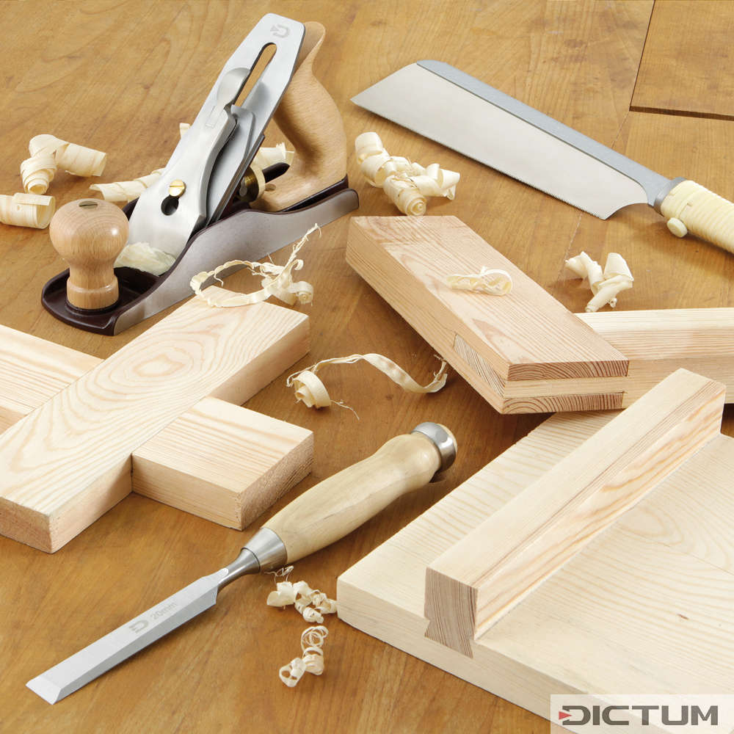
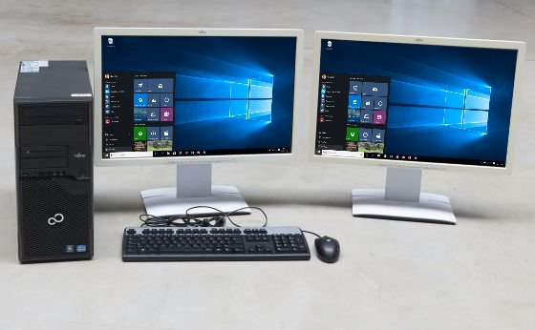
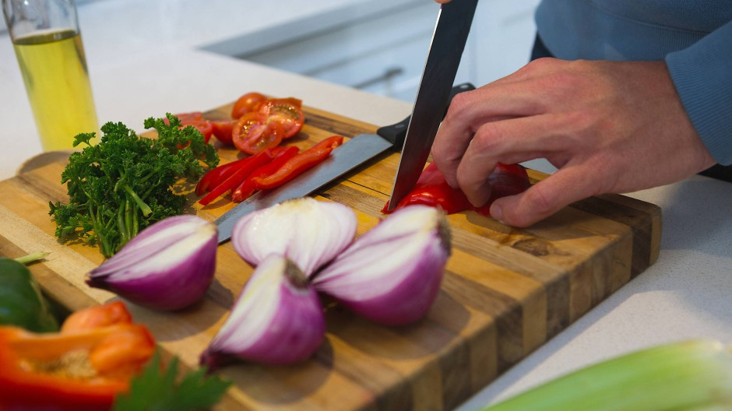
Vertiefte Berufsorientierung
Fach „WiB“: ab 5. Jahrgangsstufe
damit verbunden: 5./6. Jahrgangsstufe: WG, Informatik
ab 7. Jahrgangsstufe praktische Fächer:
=> Berufsorientierender Zweig Technik
=> Berufsorientierender Zweig Wirtschaft
=> Berufsorientierender Zweig Soziales
mehrwöchige Praktika in 8. Jahrgangsstufe

Slide 11
Theorie und Praxis
Technik
Bereiche: Holz, Metall, Kunststoff und Elektro;
technisches Zeichnen und CAD;
Erkundung von technischen und handwerklichen Berufen
Ernährung und Soziales
Bereiche: Haushalt (z. B. Kochen, Einkauf, Tischdeko), Ernährung, soziales Handeln (Pflege)
Erkundung: Lebensmittelherstellung/-handel, soziale Einrichtungen
Wirtschaft
Bereiche: Basiswissen in Betriebs-/Volkswirtschaft und Buchführung (z.B. Tastschreiben, Korrespondenz, Layout, Präsentation)
Erkundung: kaufmännische Betriebe (z.B. Handel), verwaltungstechnische Betriebe (z.B. Behörden)
"Dieses Foto" von Unbekannter Autor ist lizenziert gemäß CC BY-SA

Slide 12
Abschlüsse an der Mittelschule
1. Erfolgreicher Mittelschulabschluss: am Ende der 9. Jahrgangs-stufe (Regelklasse) mindestens 4,00 in allen Vorrückungsfächern
2. Qualifizierender Mittelschulabschluss: am Ende der 9. Jahrgangsstufe (Regelklasse) besondere Leistungsfeststellung
3. Mittlerer Schulabschluss: M10 + Abschlussprüfung
4. Der „Quabi“: Voraussetzungen sind der Quali, ein Kammer-zeugnis mit mind. Gesamtnote 3,0 und der Nachweis von mindestens ausreichenden Englischkenntnissen.
5. Vorbereitungsklasse: „9 + 2 – Modell“; Erwerb des Mittleren Schulabschlusses im Anschluss an die 9. Jahrgangsstufe

Slide 13
Von der Regelklasse in den M-Zug
M10: bestandener „Quali“ + 2,33 in D, E, M oder Aufnahmeprüfung
Regelklasse 9
M9: 2,33 in D, E, M im Zwischenzeugnis oder im Jahreszeugnis oder Aufnahmeprüfung nach Jahreszeugnis
Regelklasse 8
M8: 2,33 in D, E, M im Zwischenzeugnis oder im Jahreszeugnis oder Aufnahmeprüfung nach Jahreszeugnis
Regelklasse 7
M7: 2,66 in D, E, M im Zwischenzeugnis oder im Jahreszeugnis oder Aufnahmeprüfung nach Jahreszeugnis
Regelklasse 6
„Der mittlere Schulabschluss an der Mittelschule weist einen höheren Praxis- und Berufsbezug aus, während an der Realschule ein breiterer theoretischer Anteil vermittelt wird...“ - gleichwertig, aber nicht gleichartig!

Slide 14
Die Mittelschule eröffnet viele Wege
Universität
Fachhochschule
13. Klasse
Fachschule / Fachakademie
(Meister /Techniker)
13. Klasse
Berufsoberschule BOS
Fachoberschule FOS
Vorklasse
Duale Ausbildung in Berufsschule / Betrieb
Berufsfachschule
Erfolgreicher Mittelschulabschluss
Qualifizierender Mittelschulabschluss
Mittlerer Schulabschluss M10

Slide 15
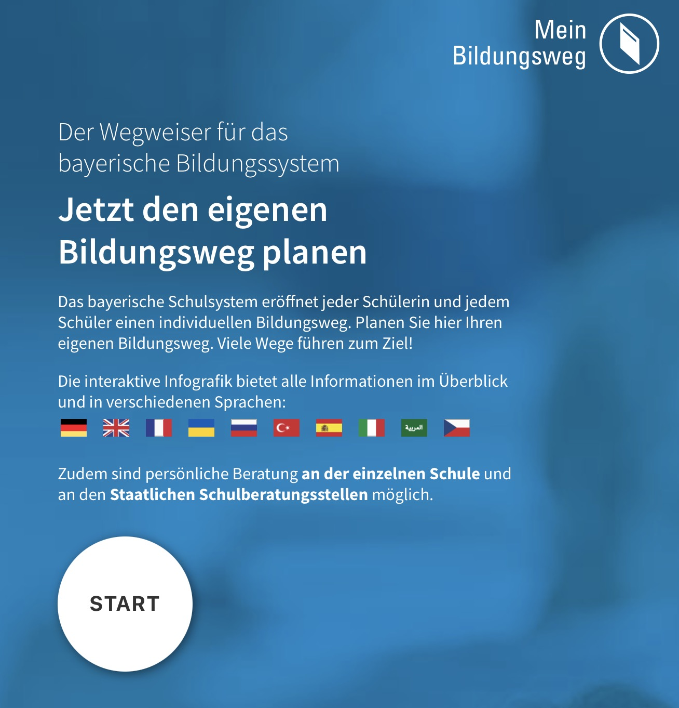
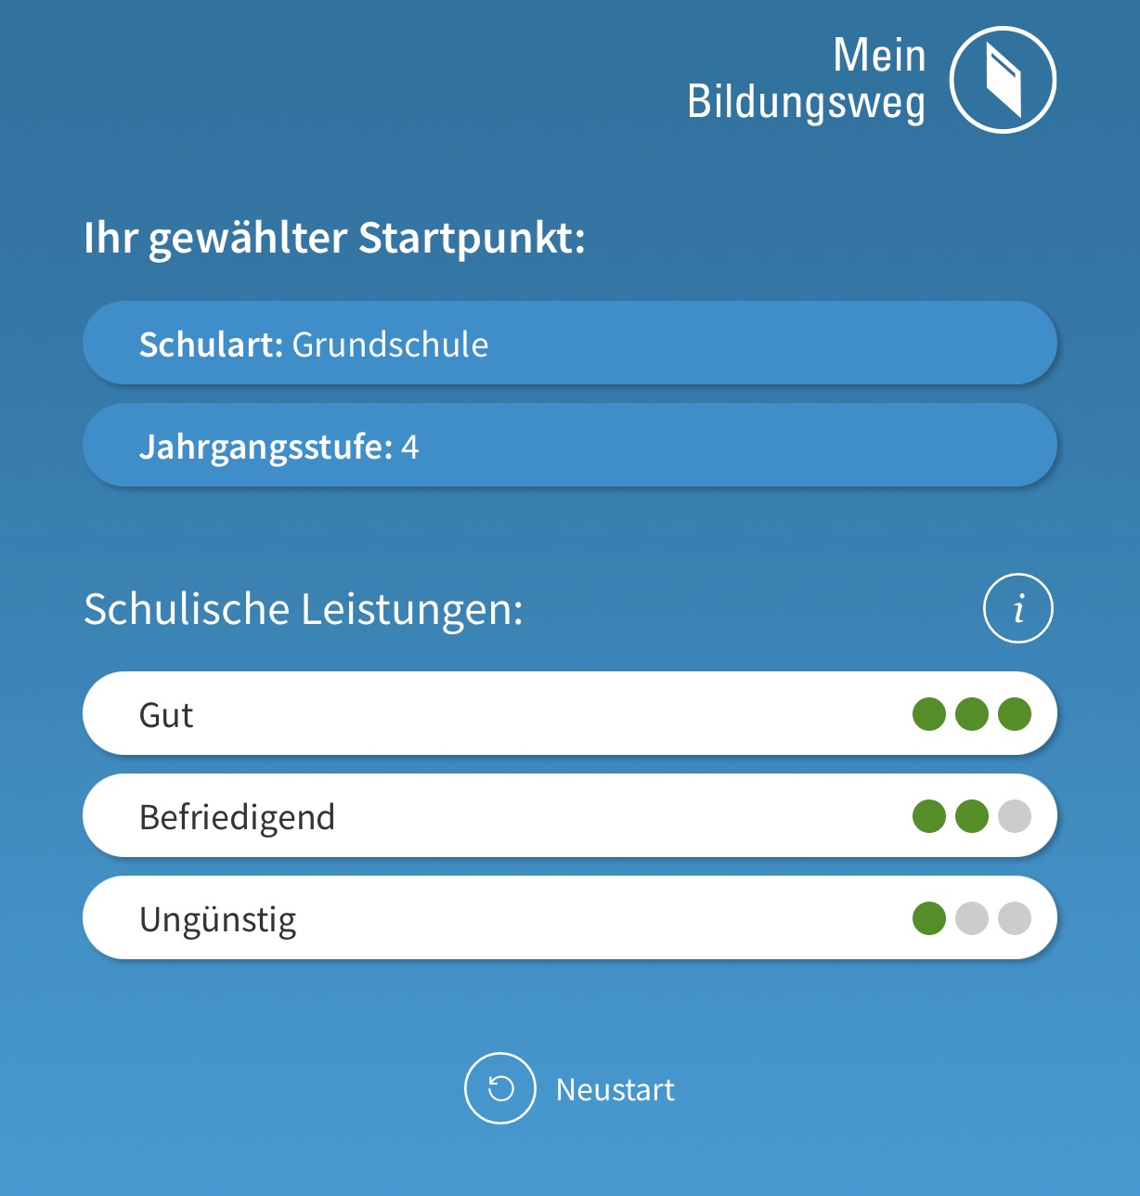
Hilfreiche Informationsquellen
Internet www.meinbildungsweg.de

Slide 16

Zum Schluss…
Irgendwann in den nächsten Jahren wird sich entscheiden, welchen Schulabschluss ihr Kind tatsächlich erreicht –
aber noch nicht in der 4. / 5. / 6. oder ... Klasse!
Ich wünsche Ihrem Kind und Ihnen die richtige Entscheidung!
Ich wünsche Ihrem Kind und Ihnen
den bestmöglichen Schulerfolg!

